Slide 1
المرحلة 1
6
2
2
مراجعة
الدرس 8
الدرس 7
الدرس 6
الدرس 5

Slide 2





أيقونات توجيهية
الإسناد في الممارسة الموجهة
توجيهات الأستاذ
تعيين تلميذ للإجابة
أمر للشريحة الموالية بعد عرض الفيديو
عمل ثنائي
عرض فيديو

Slide 3

برمجة الأسبوع الأول
(ة)خاص بالأستاذ
الدرس 6
الدرس 5
جداء الأعداد العشرية (2)
جداء الأعداد العشرية (1)
الدرس 7
الدرس 8
الدرس 7
حل المسائل : وضعيات ضربية
جداء الأعداد العشرية(3)
مراجعة
مراجعة وتثبيت دروس الأسبوع

Slide 4
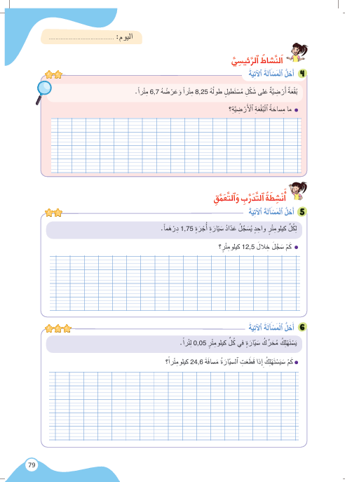
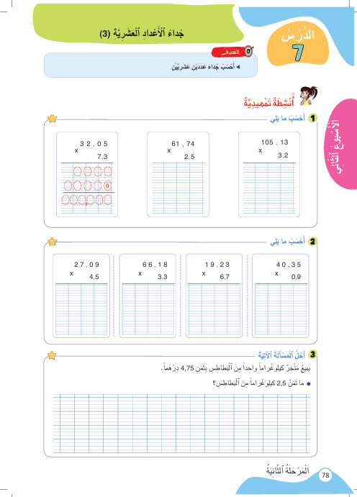
درس اليوم
(ة)خاص بالأستاذ
جداء الأعداد العشرية (3)

Slide 5
(ة)خاص بالأستاذ
مراحل الدرس
1
افتتاح الدرس
1
10
1
2
نمذجة
05
1
ممارسة موجهة
3
20
1
ممارسة مستقلة
4
15
1
اختتام الدرس
5
05

Slide 6
(ة)خاص بالأستاذ
عند نهاية الدرس
على الأقل 80% من المتعلمين سيكونون قادرين على:
حل وضعية مسألة متعلقة بالهندسة أو القياس.

Slide 7



مرحباً سنتابع درسا جديدا مع مجد وندى

Slide 8

(ة)خاص بالأستاذ
افتتاح الدرس
1
أحسب ذهنيا

Slide 9


سنبدأ الحساب الذهني. خذوا دفاتر البحث

Slide 10


لديكم دقيقتان لحساب هذه العمليات. دوّنوا النتيجة فقط في دفاتركم كما في المثال
$$0,7+0,3$$
A
5 + 7 = …
مِثالٌ :
A
1
اُكْتُبُوا فِي دَفاتِرِكُمْ:

Slide 11
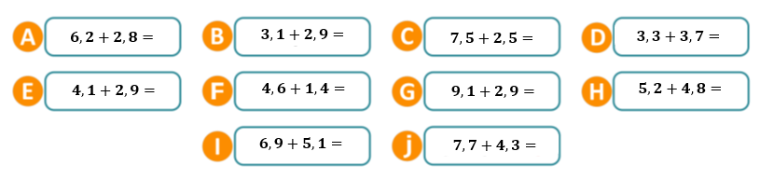
عرض فيديو الحساب الذهني

Slide 12
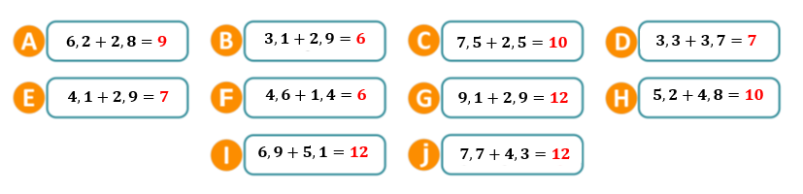
صححوا، لديكم دقيقة واحدة
1

Slide 13
(ة)خاص بالأستاذ
النمذجة
2
2
حل مسائل متعلقة بالهندسة أو القياس.

Slide 14

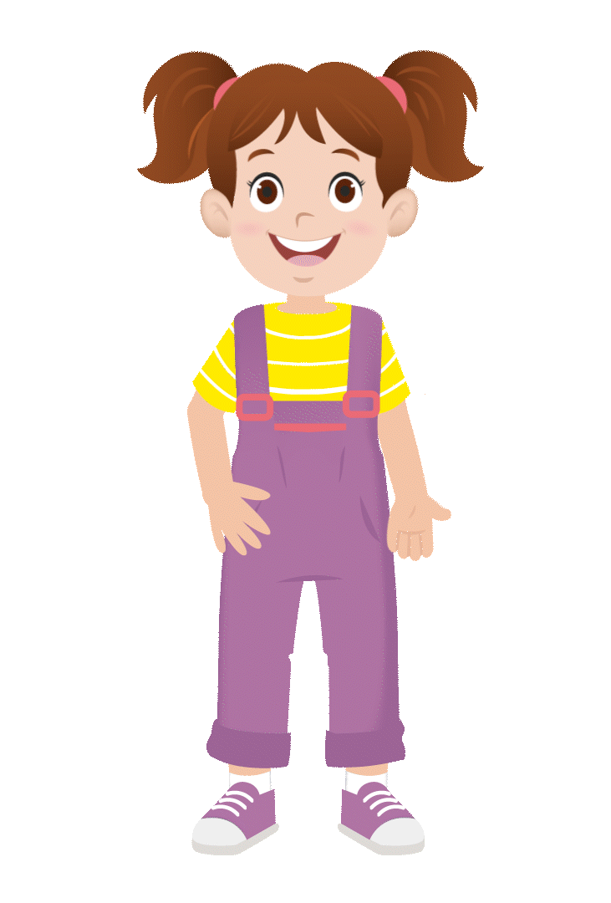
الآن سنتعلم كيف نحل مسائل متعلقة بالهندسية أو القياس.

Slide 15

عرض فيديو النمذجة

Slide 16
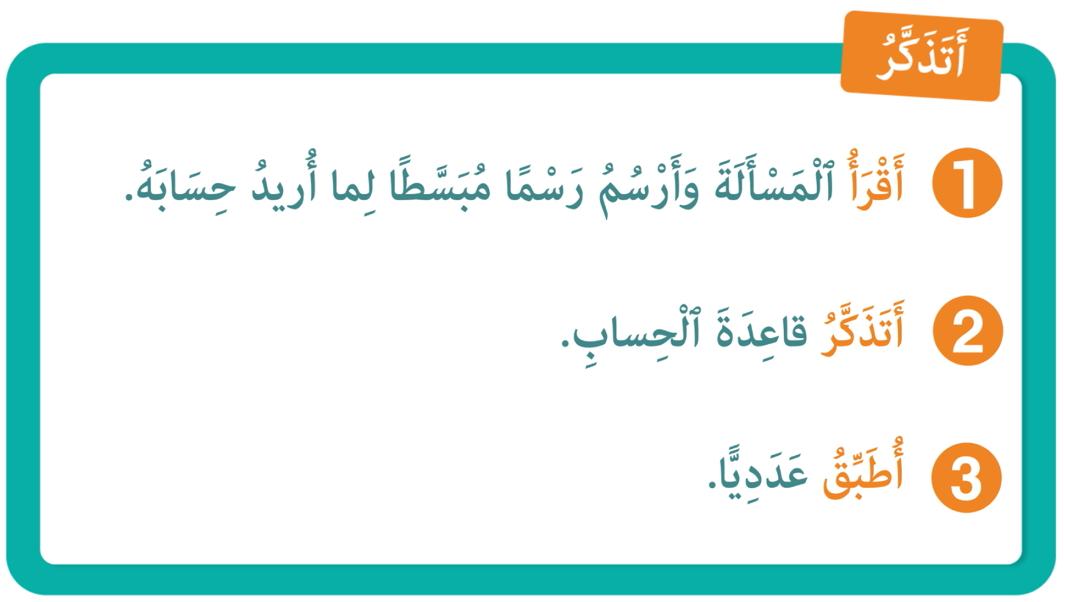
من يذكرنا بخطوات حل مسائل متعلقة بالهندسة أو القياس ؟

Slide 17
(ة)خاص بالأستاذ
الممارسة الموجهة
3
3
النشاط 1
النشاط 2
النشاط 3

Slide 18
انتبهوا ، سنحسب هذه المسألة خُطْوَةً خطوة مثل مجد وندى
يُرِيدُ صاحِبُ مَقْهى تَغْطِيَةَ أَرْضيَّةِ شُرْفَةٍ خارِجِيَّةٍ بِبَلاطاتِ سِيراميكٍ.​
الشُّرْفَةُ عَلى شَكْلِ مُسْتَطيلٍ طولُها 7,43 مِتْرًا وَعَرْضُهَا 3,7 مِتْرًا.​
اُحْسُبْ مِساحَةَ أَرْضيةِ الشُّرْفَةِ الَّتي يَجِبُ تَغْطِيَتُها بِالْبِلاطِ.

Slide 19

ماذا نفعل في الخطوة الأولى؟
أطبق عدديا
3
أتذكر القاعدة
2
أقرأ...وأرسم...
1
يُرِيدُ صاحِبُ مَقْهى تَغْطِيَةَ أَرْضيَّةِ شُرْفَةٍ خارِجِيَّةٍ بِبَلاطاتِ سِيراميكٍ.​
الشُّرْفَةُ عَلى شَكْلِ مُسْتَطيلٍ طولُها 7,43 مِتْرًا وَعَرْضُهَا 3,7 مِتْرًا.​
اُحْسُبْ مِساحَةَ أَرْضيةِ الشُّرْفَةِ الَّتي يَجِبُ تَغْطِيَتُها بِالْبِلاطِ.

Slide 20
اقرؤا المسألة وعلى الألواح ارسموا رسما مبسطا لما نريد حسابه.
أطبق عدديا
3
أتذكر القاعدة
2
أقرأ...وأرسم...
1
يُرِيدُ صاحِبُ مَقْهى تَغْطِيَةَ أَرْضيَّةِ شُرْفَةٍ خارِجِيَّةٍ بِبَلاطاتِ سِيراميكٍ.​
الشُّرْفَةُ عَلى شَكْلِ مُسْتَطيلٍ طولُها 7,43 مِتْرًا وَعَرْضُهَا 3,7 مِتْرًا.​
اُحْسُبْ مِساحَةَ أَرْضيةِ الشُّرْفَةِ الَّتي يَجِبُ تَغْطِيَتُها بِالْبِلاطِ.

Slide 21

ارفعوا الألواح.

Slide 22

صححوا. من يشرح لنا كيف توصل للجواب؟
أطبق عدديا
3
أتذكر القاعدة
2
أقرأ...وأرسم...
1
يُرِيدُ صاحِبُ مَقْهى تَغْطِيَةَ أَرْضيَّةِ شُرْفَةٍ خارِجِيَّةٍ بِبَلاطاتِ سِيراميكٍ.​
الشُّرْفَةُ عَلى شَكْلِ مُسْتَطيلٍ طولُها 7,43 مِتْرًا وَعَرْضُهَا 3,7 مِتْرًا.​
اُحْسُبْ مِساحَةَ أَرْضيةِ الشُّرْفَةِ الَّتي يَجِبُ تَغْطِيَتُها بِالْبِلاطِ.
7,43 m
3,7 m

Slide 23
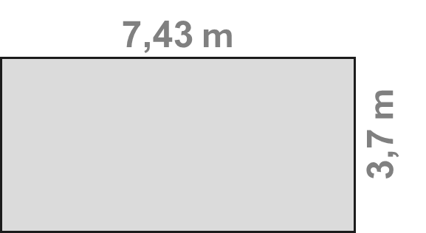
ماذا نفعل في الخطوة الثانية؟
أطبق عدديا
3
أتذكر القاعدة
2
أقرأ...وأرسم...
1
يُرِيدُ صاحِبُ مَقْهى تَغْطِيَةَ أَرْضيَّةِ شُرْفَةٍ خارِجِيَّةٍ بِبَلاطاتِ سِيراميكٍ.​
الشُّرْفَةُ عَلى شَكْلِ مُسْتَطيلٍ طولُها 7,43 مِتْرًا وَعَرْضُهَا 3,7 مِتْرًا.​
اُحْسُبْ مِساحَةَ أَرْضيةِ الشُّرْفَةِ الَّتي يَجِبُ تَغْطِيَتُها بِالْبِلاطِ.

Slide 24
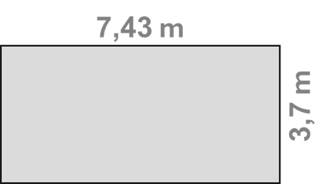
على الألواح اكتبوا قاعدة حساب المستطيل.
أطبق عدديا
3
أتذكر القاعدة
2
أقرأ...وأرسم...
1
يُرِيدُ صاحِبُ مَقْهى تَغْطِيَةَ أَرْضيَّةِ شُرْفَةٍ خارِجِيَّةٍ بِبَلاطاتِ سِيراميكٍ.​
الشُّرْفَةُ عَلى شَكْلِ مُسْتَطيلٍ طولُها 7,43 مِتْرًا وَعَرْضُهَا 3,7 مِتْرًا.​
اُحْسُبْ مِساحَةَ أَرْضيةِ الشُّرْفَةِ الَّتي يَجِبُ تَغْطِيَتُها بِالْبِلاطِ.

Slide 25
ارفعوا الألواح.

Slide 26
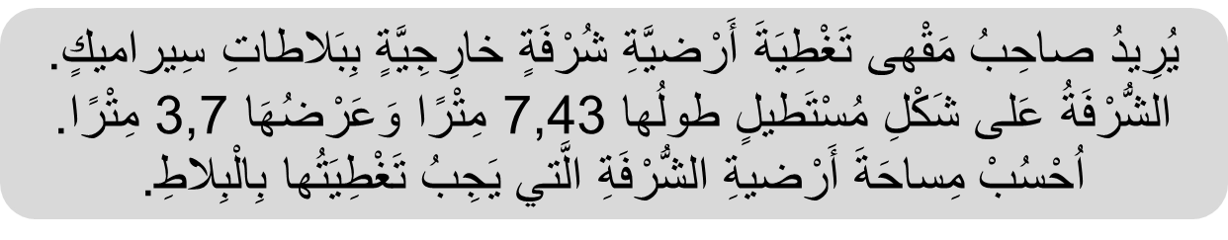


صححوا. من يشرح لنا كيف توصل للجواب؟
أطبق عدديا
3
أتذكر القاعدة
2
أقرأ...وأرسم...
1
مساحة المستطيل = الطول $×$ العرض

Slide 27

ماذا نفعل في الخطوة الثالثة؟
أطبق عدديا
3
أتذكر القاعدة
2
أقرأ...وأرسم...
1

Slide 28
على الألواح طبقوا القاعدة واحسبوا مساحة أرضية الشرفة.
أطبق عدديا
3
أتذكر القاعدة
2
أقرأ...وأرسم...
1

Slide 29
ارفعوا الألواح.

Slide 30
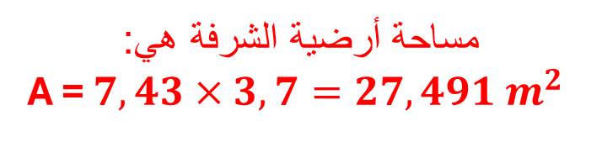
صححوا. من يشرح لنا كيف توصل للجواب؟
أطبق عدديا
3
أتذكر القاعدة
2
أقرأ...وأرسم...
1
مساحة أرضية الشرفة هي:
A = $7,43×3,7=27,491 m^{2}$

Slide 31
(ة)خاص بالأستاذ
الممارسة الموجهة
3
3
النشاط 1
النشاط 2
النشاط 3

Slide 32
خذوا دفاتر البحث.

Slide 33
على دفاتر البحث، قوموا بحل المسألة التالية:
يَسْتَهْلِكُ مُحَرِّكُ حَافِلَةٍ فِي كُلِّ كِيلُومِتْرٍ 0,08 لِتْرًا مِنَ الوَقُودِ.​
كَمْ لِتْرًا مِنَ الوَقُودِ تَسْتَهْلِكُهُ الحَافِلَةُ إِذَا قَطَعَتْ مَسَافَةً مِقْدَارُهَا 35,8 كِيلُومِتْرًا؟

Slide 34
خذوا الألواح.

Slide 35
على دفاتر البحث، قوموا بحل المسألة التالية:
يَسْتَهْلِكُ مُحَرِّكُ حَافِلَةٍ فِي كُلِّ كِيلُومِتْرٍ 0,08 لِتْرًا مِنَ الوَقُودِ.​
كَمْ لِتْرًا مِنَ الوَقُودِ تَسْتَهْلِكُهُ الحَافِلَةُ إِذَا قَطَعَتْ مَسَافَةً مِقْدَارُهَا 35,8 كِيلُومِتْرًا؟

Slide 36
خذوا الألواح.

Slide 37

على الألواح، ارسموا رسما مبسطا لما نريد حسابه:
يَسْتَهْلِكُ مُحَرِّكُ حَافِلَةٍ فِي كُلِّ كِيلُومِتْرٍ 0,08 لِتْرًا مِنَ الوَقُودِ.​
كَمْ لِتْرًا مِنَ الوَقُودِ تَسْتَهْلِكُهُ الحَافِلَةُ إِذَا قَطَعَتْ مَسَافَةً مِقْدَارُهَا 35,8 كِيلُومِتْرًا؟

Slide 38
ارفعوا الألواح.

Slide 39
صححوا. من يشرح لنا كيف توصل للجواب؟
يَسْتَهْلِكُ مُحَرِّكُ حَافِلَةٍ فِي كُلِّ كِيلُومِتْرٍ 0,08 لِتْرًا مِنَ الوَقُودِ.​
كَمْ لِتْرًا مِنَ الوَقُودِ تَسْتَهْلِكُهُ الحَافِلَةُ إِذَا قَطَعَتْ مَسَافَةً مِقْدَارُهَا 35,8 كِيلُومِتْرًا؟
0,08 l | … | … | 0,08 l
35,8 كيلومترا

Slide 40
على الألواح ، اكتبوا قاعدة الحل.
يَسْتَهْلِكُ مُحَرِّكُ حَافِلَةٍ فِي كُلِّ كِيلُومِتْرٍ 0,08 لِتْرًا مِنَ الوَقُودِ.​
كَمْ لِتْرًا مِنَ الوَقُودِ تَسْتَهْلِكُهُ الحَافِلَةُ إِذَا قَطَعَتْ مَسَافَةً مِقْدَارُهَا 35,8 كِيلُومِتْرًا؟
0,08 l | … | … | 0,08 l
35,8 كيلومترا

Slide 41
ارفعوا الألواح.

Slide 42
صححوا. من يشرح لنا كيف توصل للجواب؟
يَسْتَهْلِكُ مُحَرِّكُ حَافِلَةٍ فِي كُلِّ كِيلُومِتْرٍ 0,08 لِتْرًا مِنَ الوَقُودِ.​
كَمْ لِتْرًا مِنَ الوَقُودِ تَسْتَهْلِكُهُ الحَافِلَةُ إِذَا قَطَعَتْ مَسَافَةً مِقْدَارُهَا 35,8 كِيلُومِتْرًا؟
0,08 l | … | … | 0,08 l
35,8 كيلومترا

Slide 43
على الألواح، قوموا بالتطبيق العددي.
يَسْتَهْلِكُ مُحَرِّكُ حَافِلَةٍ فِي كُلِّ كِيلُومِتْرٍ 0,08 لِتْرًا مِنَ الوَقُودِ.​
كَمْ لِتْرًا مِنَ الوَقُودِ تَسْتَهْلِكُهُ الحَافِلَةُ إِذَا قَطَعَتْ مَسَافَةً مِقْدَارُهَا 35,8 كِيلُومِتْرًا؟
0,08 l | … | … | 0,08 l
35,8 كيلومترا

Slide 44
ارفعوا الألواح.

Slide 45

صححوا. من يشرح لنا كيف توصل للجواب؟
يَسْتَهْلِكُ مُحَرِّكُ حَافِلَةٍ فِي كُلِّ كِيلُومِتْرٍ 0,08 لِتْرًا مِنَ الوَقُودِ.​
كَمْ لِتْرًا مِنَ الوَقُودِ تَسْتَهْلِكُهُ الحَافِلَةُ إِذَا قَطَعَتْ مَسَافَةً مِقْدَارُهَا 35,8 كِيلُومِتْرًا؟
0,08 l | … | … | 0,08 l
35,8 كيلومترا
كمية الوقود المستهلكة
$35,8×0,08=2,864 \text{l}$

Slide 46
(ة)خاص بالأستاذ
الممارسة الموجهة
3
3
النشاط 1
النشاط 2
النشاط 3

Slide 47
الآن خذوا كراساتكم الصفحة 79

Slide 48
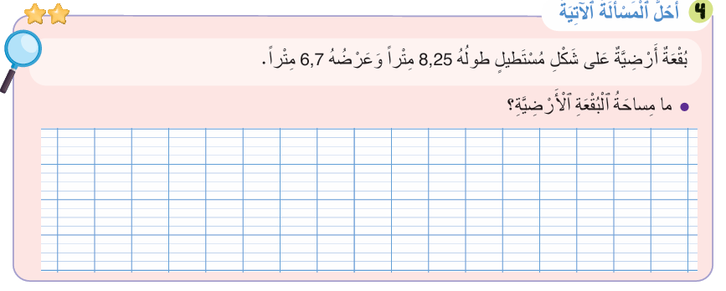
لديكم 5 دقائق للإنجاز، سأمر بين الصفوف لمساعدتكم.
5

Slide 49

الآن؛ ستشتغلون في ثنائيات

Slide 50
كل واحد يقارن إنجازه مع زميله. تأكدوا أنكم اتبعتم الخطوات بشكل سليم

Slide 51
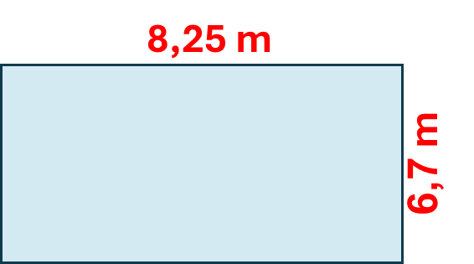


صححوا، من يشرح لنا كيف توصل للجواب؟
$$8,25×6,7=55,275 m^{2}$$

Slide 52
(ة)خاص بالأستاذ
الممارسة المستقلة
الممارسة المستقلة
4
3
أنجز بمفردي

Slide 53

أنجزوا النشاط على الصفحة 79. لديكم 5 دقائق.
سأمر بين الصفوف لمساعدتكم وتدوين ملاحظاتي على كراساتكم
5

Slide 54
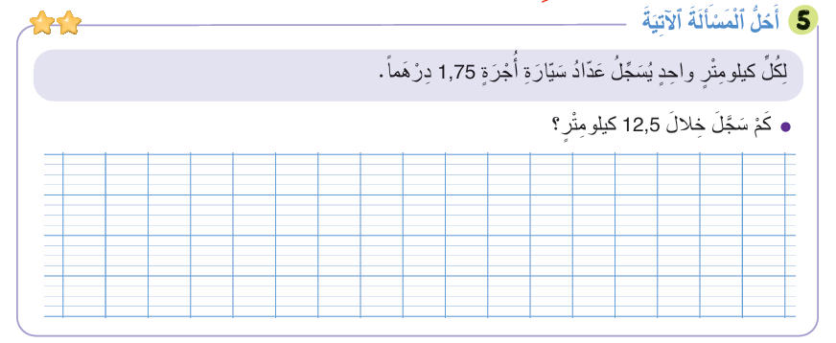
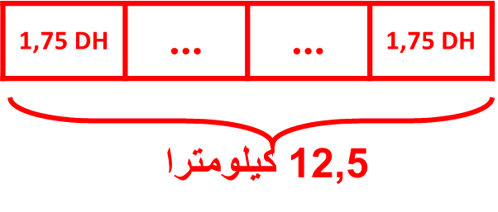
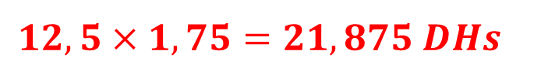
صححوا.
$$12,5×1,75=21,875 DHs$$

Slide 55
(ة)خاص بالأستاذ
اختتام الدرس
5

Slide 56
انتبهوا جيدا! أكملوا في المنزل الأنشطة التي لم نقم بإنجازها في الصفحتين 78 و 79.

Slide 57
إلى اللقاء. في الحصة القادمة، سنقوم بتصحيح الأنشطة المنجزة في المنزل.

